Slide 1
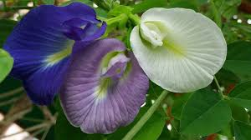
স্বাগতম

Slide 2
শিক্ষক পরিচিতি
বিপ্লব কুমার দাস
সহকারি শিক্ষক
৬৪ নং লুটিয়া সরঃ প্রাথঃ বিদ্যালয়।
লোহাগড়া,নড়াইল।

Slide 3
পাঠ পরিচিতি
শ্রেণিঃ ৩য়
বিষয়ঃ প্রাথমিক গণিত
পাঠ শিরোনামঃ ভাগ
আজকের পাঠঃ ভাগ (নামতার সাহায্যে)
সময়ঃ ৪০ মিঃ

Slide 4
শিখনফল
১৩.১.১ দুই অংকের সংখ্যাকে এক অংকের দ্বারা ভাগ করতে পারবে। (নামতার সাহায্যে)

Slide 5
আবেগ সৃষ্টি
Notes:
ছবি প্রদর্শনের মাধ্যমে

Slide 6
পাঠ ঘোষণা
ভাগ

Slide 7
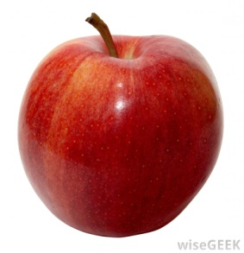
উপস্থাপন
Notes:
বাস্তব পর্যায় / ২/১ জনকে ডেকে গুনে ৩ জনের ..................

Slide 8
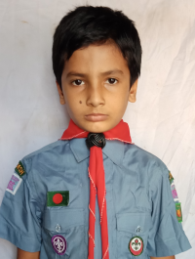
১
২
৩
৪
৫
Notes:
ছবিতে প্রত.........।।

Slide 9
প্রতি জনে ১ টি করে আপেল পেলে ৩ জনে কয়টি পায়?
১ × ৩ = ৩
প্রতি জনে ৪ টি করে আপেল পেলে ৩ জনে কয়টি পায়?
৩ × ৪ = ১২

Slide 10
১২ টি আপেল ৩ জনের মধ্যে সমান ভাগ করে দিলে প্রতি জনে কয়টি করে পায়?
১২ ÷ ৩ = ৪
ভাগ গুণের বিপরীত প্রক্রিয়া

Slide 11
ভাগ করে দেখাব।
১৫ ÷ ৩ = ৫
24 ÷6 = 4
Notes:
বস্তু নিরপেক্ষ

Slide 12
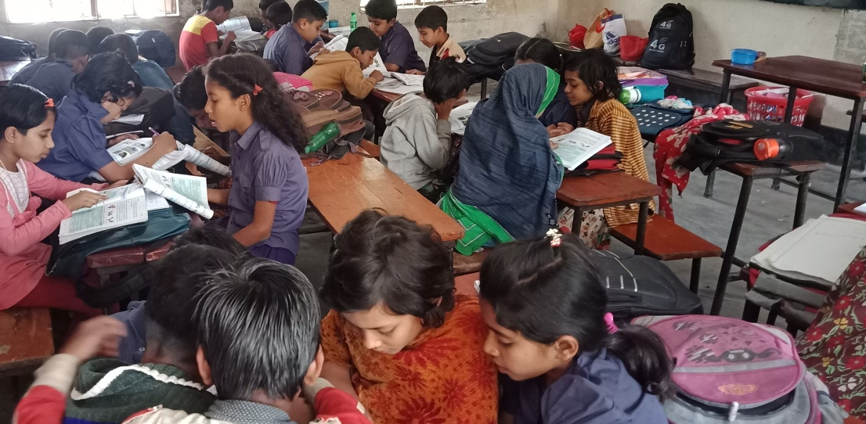
দলীয় কাজ
গোলাপঃ 16 ÷ 4 =
জবাঃ 28 ÷ 7 =
গাদাঃ 14 ÷ 2 =
বেলীঃ 24 ÷ 3 =

Slide 13
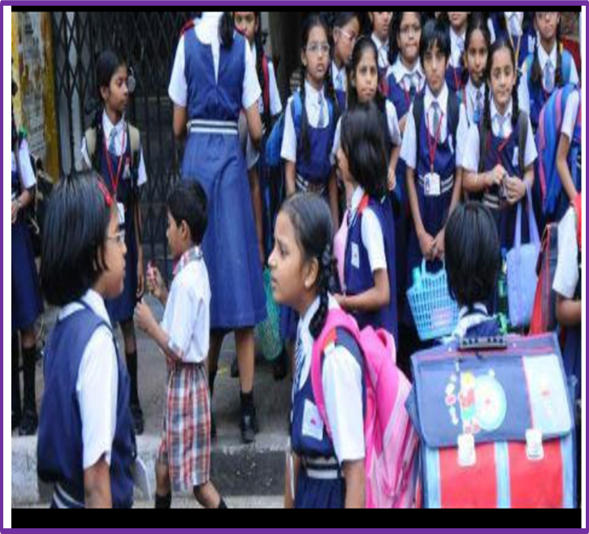
পাঠ্য বইয়ের ৬১ পৃষ্ঠা খোল।
Notes:
Boi ar shathe sonjog

Slide 14
মূল্যায়ন
÷ 3 =
[36 ÷ 4 = ?] দ্বারা সমাধান করা যায় এমন একটি সমস্যা তৈরি কর।

Slide 16
বাড়ির কাজ
১৪ ২=?
১৬ ৪=?
৫৬ ৮=?
৮১ ৯=?

Slide 17
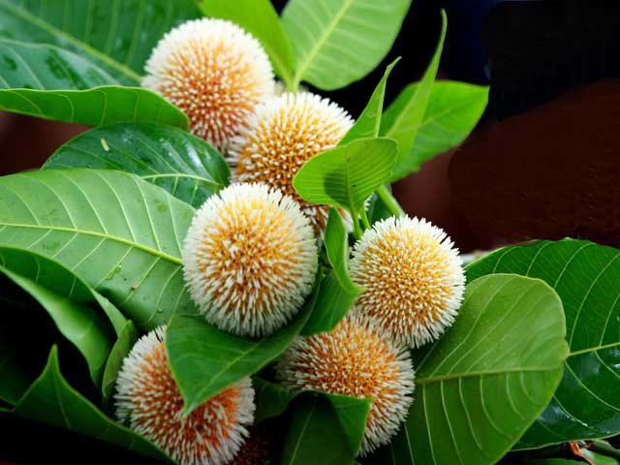
সবাইকে ধন্যবাদ

